Slide 1
一、电解的原理
1、电解的定义
这种使电流通过电解质溶液或熔融的电解质，在两个电极上分别发生氧化和还原反应的过程叫做电解。
借助于电流引起氧化还原反应的装置，也就是把电能转化为化学能的装置叫做电解池或电解槽。
2、电极确定与电极反应：
① 与电源负极相连为阴极;正极相连为阳极
② 阳极：发生氧化反应的电极（失电子）
阴极：发生还原反应的电极（得电子）
③ 阴离子移向阳极，阳离子移向阴极
3、电解池的构成
①直流电源； ②电极（活性或惰性）；
③电解质溶液或熔融电解质

Slide 2
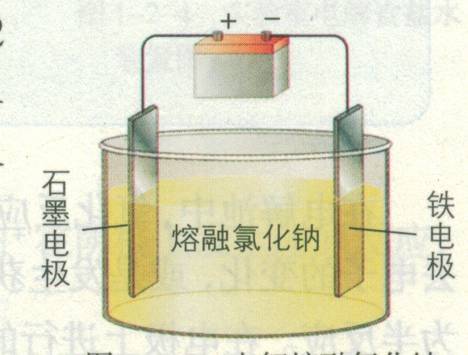
思考：
电解食盐水和电解法制取钠
在原理上有何不同？
工业上可以用电解熔融NaCl的方法生产金属钠，容器中盛有熔融的NaCl，两侧分别插入石墨片和铁片作为电极材料，两个电极分别与电源的正极和负极相连。讨论：
1、接通电源后，熔融NaCl中Na＋和Cl－各向哪个方向移动？
2、移到两极表面的Na＋和Cl－将发生什么变化？
电解质溶液的导电过程就是电解质溶液的电解过程

Slide 3
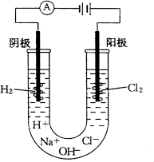
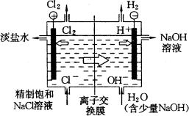
二、电解原理的应用
1、电解食盐水制备烧碱、氢气和氯气
（1）电解食盐水的原理
阳极：2Cl⁻ - 2e⁻ = Cl₂↑（氧化反应）
阴极：2H＋ + 2e⁻ = H₂↑（还原反应）
总反应：2NaCl + 2H₂O = 2NaOH + H₂↑+ Cl₂↑
电解
（2）氯碱工业（离子交换膜法制烧碱）
由阳极（金属钛网）、阴极（碳钢网）、离子交换膜、电解槽框和导电铜棒等组成，每台电解槽由若干个单元槽串联或并联组成。

Slide 4
2、电镀
(1)应用电解原理，在金属表面镀上一层金属或合金的方法叫做电镀。电镀的主要目的是增强金属的抗腐蚀能力、耐磨性或改善金属制品的外观。
（2）电镀时，一般用含镀层金属离子的电解质做电镀液。
（3）把待镀金属制品浸入电镀液中与直流电源的负极相连，作为阴极；用镀层金属作为阳极，与直流电源正极相连。
3、电解法冶炼活泼金属
Na、Mg、Al等活泼金属都可用电解它们的熔融盐或氧化物制得。如工业上冶炼铝：
阳极：6O²⁻ - 12e⁻ = 3O₂↑（氧化反应）
阴极：4Al³⁺ + 12e⁻ = 4Al （还原反应）

Slide 5
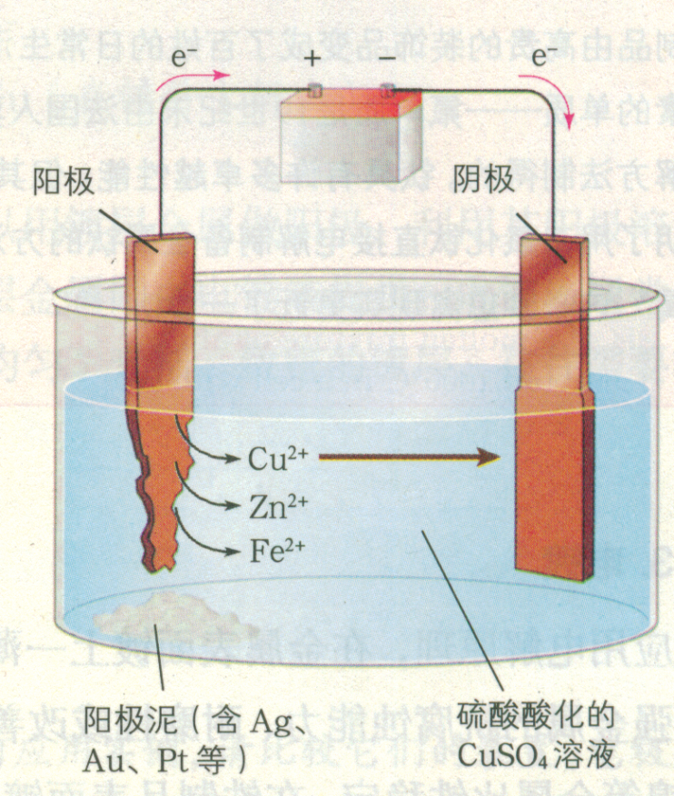
4、铜的电解精炼
工业上主要从黄铜矿提炼铜，冶炼铜矿石所获得的Cu常含有Zn、Fe、Ni、Ag、Au和Pt等微量杂质，俗称粗铜。
电解法精炼铜的化学原理
阳极（粗铜）：Cu - 2e⁻ = Cu²⁺
阴极（纯铜）：Cu²⁺ + 2e⁻ = Cu
①粗铜中往往含有锌、铁、镍、银、金等多种杂质，当含杂质的铜在阳极不断溶解时，位于金属活动性顺序铜以前的金属杂质如Zn、Fe、Ni等，也会同时失去电子被氧化。但是Zn²⁺ 、Fe²⁺ 、Ni²⁺ 比 Cu²⁺氧化性弱，难以还原，所以它们并不在阴极获得电子析出，而只是留在电解液里。

Slide 6
②而位于金属活动性顺序铜之后的银、金等杂质，因为还原性比铜弱，难以在阳极失去电子变成阳离子溶解，当阳极上的铜失去电子变成离子溶解之后，它们以金属单质的形式沉积在电解槽底，形成阳极泥（阳极泥可作为提炼金、银等贵重金属的原料）
③用电解精炼法所得到的铜叫做电解铜，它的纯度可达到99.95%—99.98%。
思考：
电镀铜和铜的精炼在原理上
有何不同？

Slide 7
试用电解原理分析用惰性电极电解
NaOH溶液、KNO₃溶液 、HNO₃ 时在阴阳两极分别是何种离子发生还原反应和氧化反应？
KNO₃
通电
2H₂O === 2H₂ ↑ + O₂ ↑(pH不变）
（阴极产物）（阳极产物）
HNO₃
通电
2H₂O === 2H₂ ↑ + O₂ ↑（pH变小）
（阴极产物）（阳极产物）
KOH
通电
2H₂O === 2H₂ ↑ + O₂ ↑（pH变大）
（阴极产物）（阳极产物）

Slide 8
三、电解时电极产物的判断
如果阳极是活性电极（金属活动顺序表Ag以前），则电极材料失去电子被氧化，电极被溶解。
1、阳极产物判断
如果是惰性电极（Pt、Au、石墨），则要再看溶液中的阴离子的失电子能力。
阴离子放电顺序： S²⁻ > I⁻ > Br⁻ > Cl⁻ > OH⁻ > 含氧酸根离子
2、阴极产物判断
直接根据阳离子放电顺序进行判断，阳离子放电顺序
即氧化性顺序： Ag⁺ > Hg²⁺ > Fe³⁺ > Cu²⁺ > H⁺ > Pb²⁺ > Sn²⁺ > Fe²⁺ > Zn²⁺ > （ H⁺） > Al³⁺ > Mg²⁺ > Na⁺ > Ca²⁺ > K⁺

Slide 9
3、用惰性电极电解电解质溶液的规律
（1）电解水型：含氧酸、强碱、活泼金属的含氧酸盐溶液的电解；
（2）电解电解质型：无氧酸（除HF外）、不活泼的无氧酸盐溶液（氟化物除外）的电解；
（3）放氢生碱型：活泼金属的无氧酸盐溶液（氟化物除外）的电解；
（4）放氧生酸型：不活泼金属的含氧酸盐溶液的电解。
练习：用电解原理分析用惰性电极电解,分别写出电解的电极反应方程式和总的电解方程式.
① CuSO₄溶液 ② BaCl₂溶液
③ CuCl₂溶液 ④ AgNO₃ 溶液

Slide 10
四、电解产物的计算
1、准确写出两电极的电极反应式，确定电量与物质之间的比例关系，并以阴阳两极得失电子数相等为纽带，对两极产物进行计算。
2、利用Q = It，e⁻ = 1.60×10⁻¹⁹C
交流与研讨
①判断是电解池还是原电池；②看电极，确定反应类型；
③想顺序，写出电极反应( 得失电子总数相等)；
④解决有关问题。

Slide 11
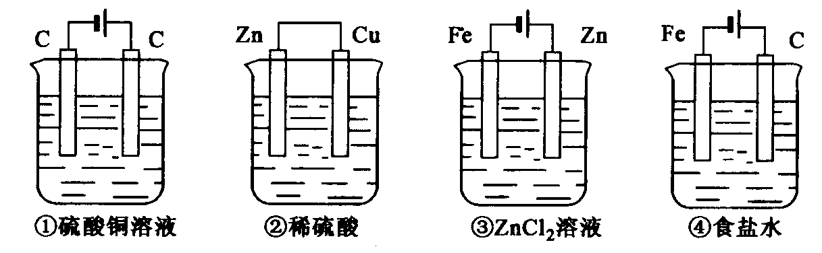
例1：如图，四种装置中所盛的溶液体积均为 200mL，浓度为0.6mol/L，工作一段时间后，测得导线上均通过了0．2mol电子，此时溶液中的pH由大到小的顺序是
A.④②①③ B．④③①② C④③②① D．①③②④

Slide 12
